Slide 1
本科生毕业设计（论文）答辩
基于参数高效微调的
钢轨表面缺陷检测方法研究
报 告 人：王 壹 鸣
指导教师：唐 赫
软件学院 软件工程2202班
2026 年 5 月

Slide 2
汇 报 提 纲
一
研究背景与意义
二
国内外研究现状
三
方法设计
四
实验与分析
五
总结与展望

Slide 3
一
研究背景

Slide 4
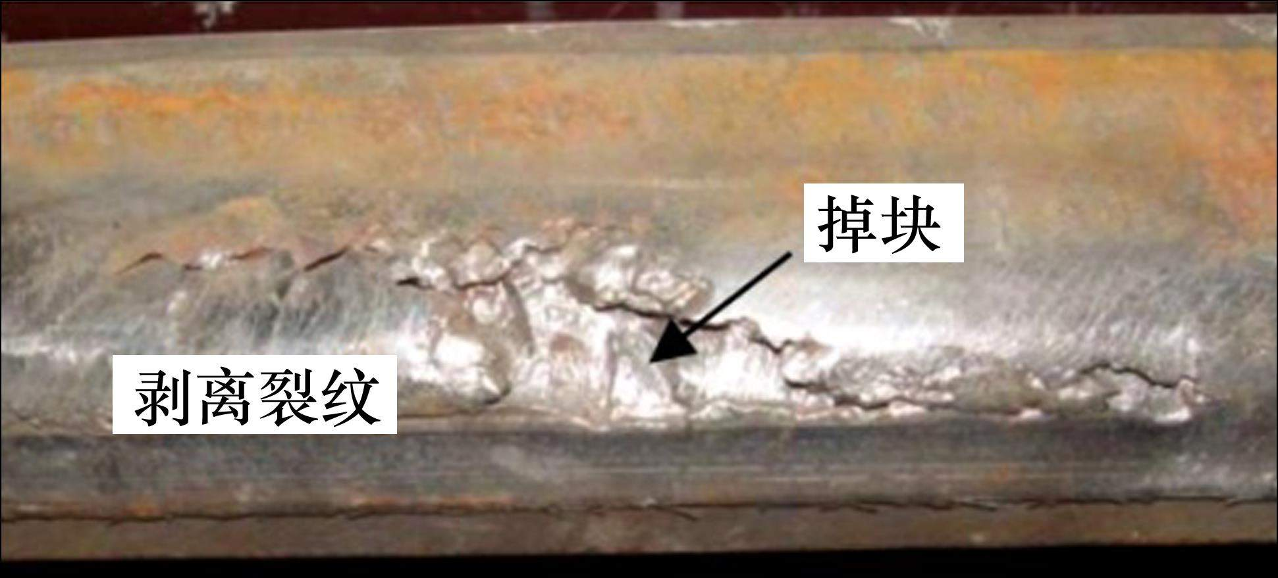
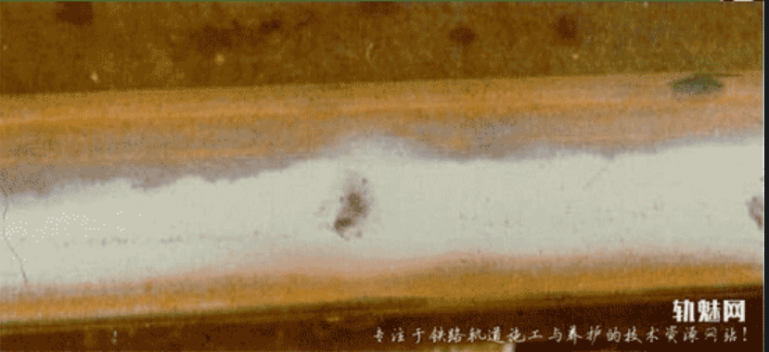
研究背景与意义
一些现实中的钢轨缺陷
工业应用场景
钢轨表面缺陷（裂纹、剥落、压溃等）检测直接影响铁路的长期运行安全
已部署双模态视觉系统：Depth（深度）+ Intensity（光强），两种模态互补，同时感知纹理和几何异常
工业系统的核心矛盾在于，实际工业场景下异常特征会随时间而漂移，同时存在钢印、油污等非缺陷干扰，导致长期运行下误报、漏检现象增多。
本课题核心问题
本课题并非从零训练一个新的静态检测模型；而是解决系统长期运行中持续出现的：分布漂移导致检测能力下降、误报率随时间累积上升、全量重训代价高等问题，因此需要
低成本、可回滚、可持续的适配方案

Slide 5
二
国内外研究现状

Slide 6
国内外研究现状
工业异常检测主流方法
持续异常检测（CAD）
• 重建式：自编码器 / 扩散模型
• 表征式：PaDiM、PatchCore
• 知识蒸馏式：RD4AD、TRD
• DNE、LeMO、UCAD
• 冻结主干+可检索 prompt/knowledge
本课题切入点：这些方法在静态数据集上效果较好，但通常默认训练分布与测试分布一致，难以直接应对长期产线漂移。
本课题切入点：其中prompt、memory bank、knowledge bank等机制可以缓解新任务适配问题。但现有CAD多面向类别增量，且部分方法依赖SAM、视觉语言模型等大模型，部署成本较高。
参数高效微调（PEFT）
双模态 / 多模态异常检测
• Adapter/LoRA/Prompt
• Selective FT（BitFit）
• Reprogramming/FiLM
• BTF、AST、M3DM、TRD
• 跨模态 Filter/Amplifier
本课题切入点：具备参数少、可插拔、易回滚等优势，但在工业双模态异常检测中，PEFT对跨模态融合路径的影响仍缺少专门分析，缺少诊断工具。
本课题切入点：训练时联合优化、部署时整体冻结，漂移后跨模态路径会失配

Slide 7
三
方法设计

Slide 8
1、方法框架
本文方法由四个互补模块构成，共同形成"输入修正—路径诊断—协同修复—持续维护"的闭环：
解决Depth输入漂移
判断跨模态融合的有效性
解决跨模态路径失配
适配长期的持续运行
01
适配后特征
02
失配信号
完整补丁
03
04
DepthAffinePEFT
Isolated AUROC
CF/CA Selective FT
CAD补丁仓库
输入端2参数仿射
跨模态路径诊断
~108参数协同微调
任务流持续适配

Slide 9
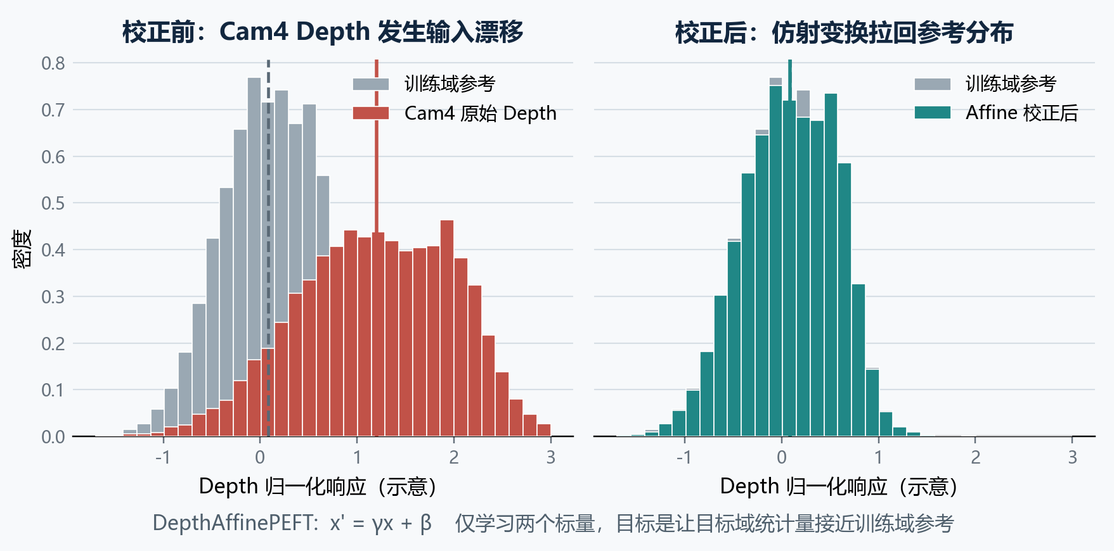

2、DepthAffinePEFT 输入端轻量适配
模块设计
Depth漂移前后直方图
$${x’}^{d}=γx^{d}+β$$
γ、β：两个可学习标量（初始化 γ=1, β=0，等价于恒等映射）
设计动机
Cam4的主要退化来自Depth模态输入端幅值与偏置漂移。因此优先采用最浅层、最低成本的输入端修正。
Adapter/LoRA在该场景下属于过度复杂化：既引入额外模块依赖，
也不能带来等比例性能提升。
方法特点
训练目标
使调制后的 Depth 输入在冻结 teacher 中产生的中层特征统计量，接近训练域参考分布：
$$\left(μ,σ\right)→\left(μ^{∗},σ^{∗}\right)$$
仅2个可训练参数；只作用于Depth输入端
推理仅引入一次标量乘加运算，时延增量可忽略
属于Reprogramming /FiLM类，适合全局漂移

Slide 10
3、Isolated AUROC 跨模态路径诊断
问题：仅修正Depth输入端后，跨模态CF/CA仍按原训练域的跨模态统计关系工作，与新分支表征出现 "滞后失配"。但传统Fusion AUROC难以判断问题来源于分支自身判别能力下降，还是跨模态路径反而污染了分支，需要一个能解耦二者贡献的诊断口径。
Cross-conditioned AUROC
Isolated AUROC
正常双模态前向时分支AUROC
将跨模态辅助替换为固定训练域参考后得到的分支 AUROC
→ 分支 "脱离另一模态" 后的独立能力
→ 表示分支在 "跨模态路径参与" 下的判别能力
（剥离 CF/CA 贡献，仅看本分支）
跨模态路径贡献度 Δ = AUROCcross − AUROCisolated
Δ > 0
Δ ≈ 0
Δ < 0
正向辅助
中性化
路径污染
跨模态路径帮助提升判别
跨模态路径基本无贡献
跨模态路径反而损害判别

Slide 11

4、CF/CA 协同选择性微调
失配原因分析
联合训练vs串联训练
DepthAffinePEFT仅修正Depth输入分布
CF/CA仍按"旧训练域统计关系"向另一分支注入信息
导致旧CF/CA将Depth残留偏移传入Intensity，造成跨模态路径污染
训练路线 | Intensity iso | Depth iso | Fusion AUROC
串联训练 (先PEFT再CF/CA) | 0.3625 | 0.5875 | 0.6500
联合训练 (本文采用) | 0.6750 | 0.6625 | 0.7750
选择性微调策略
$$θ_{train}=θ_{DepthAffine}∪{ θ}_{CF/CA−sel}$$
关键结论
串联训练：分支被过度耦合到跨模态路径
一旦路径波动整体性能立即坍塌
联合训练：输入修正与跨模态路径修复同步发生
分支独立能力保持，融合更稳定
θbackbone始终冻结；仅 ~108 个CF/CA参数被选择性解冻
总训练损失：特征分布匹配损失+CF/CA一致性约束
→ 一次反向传播同步更新

Slide 12
5、面向CAD的补丁式持续适配框架
CAD任务流定义
Tₖ = (Cₖ, tₖ, wₖ, Dₖ)
Cₖ : 视角 | tₖ : 时间窗口 | wₖ : 工况/设备状态 | Dₖ : 数据分布
L0冻结主干
L1 补丁仓库
任务映射表
P₁
Cam4·t₁
P₂
Cam?·t₂
P₃
(未来)
Pₖ
…
Cam4·t₁ → P₁
Cam?·t₂ → P₂
未命中 → 原L0
TRD主干模型
(始终不更新)
挂载
查表
单个补丁的构成
框架优势
补丁互不覆盖，新任务不改写旧任务参数
任务私有：Cam4 补丁不可强加到 Cam1/Cam5
可独立停用、删除即回滚到 baseline
灰度发布友好，降低产线上线风险
Pₖ = (θDepthAffine , θCF/CA-sel , 元数据 )
元数据：
训练时间 / 数据来源 / 4 折交叉验证结果
主干模型哈希 / 补丁版本号

Slide 13
四
实验与分析

Slide 14
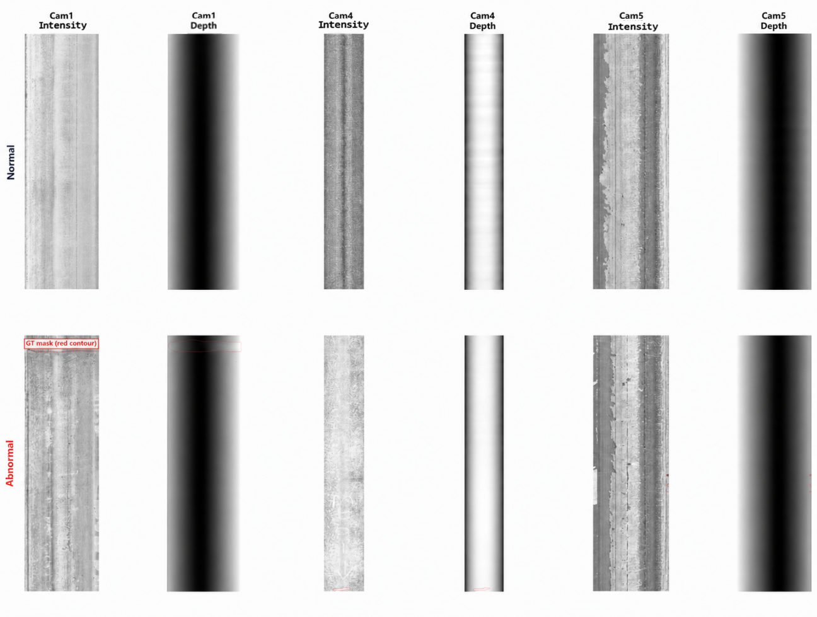
1、实验数据集
钢轨双模态数据集
视角 | 训练 (正常) | 验证 (正常) | 测试 (正常/异常) | 角色
Cam1 | 1800 | 200 | 11 / 10 | 远端旧分布
Cam4 | 1800 | 200 | 8 / 10 | 漂移目标视角
Cam5 | 1800 | 200 | 7 / 7 | 邻近旧分布
学术与工程双重评价指标
指标类别 | 指标名
检测性能 | Image AUROC，Pixel AUROC，Fusion AUROC，FP@R100
跨模态诊断 | Cross-conditioned AUROC，Isolated AUROC，Δ
持续学习 | FWT (新任务适配)，BWT (旧任务保持）
工程指标 | 可训练参数量，训练耗时，推理时延增量，补丁大小，回滚成本
数据集中正常/异常样本的灰度/深度图像

Slide 15
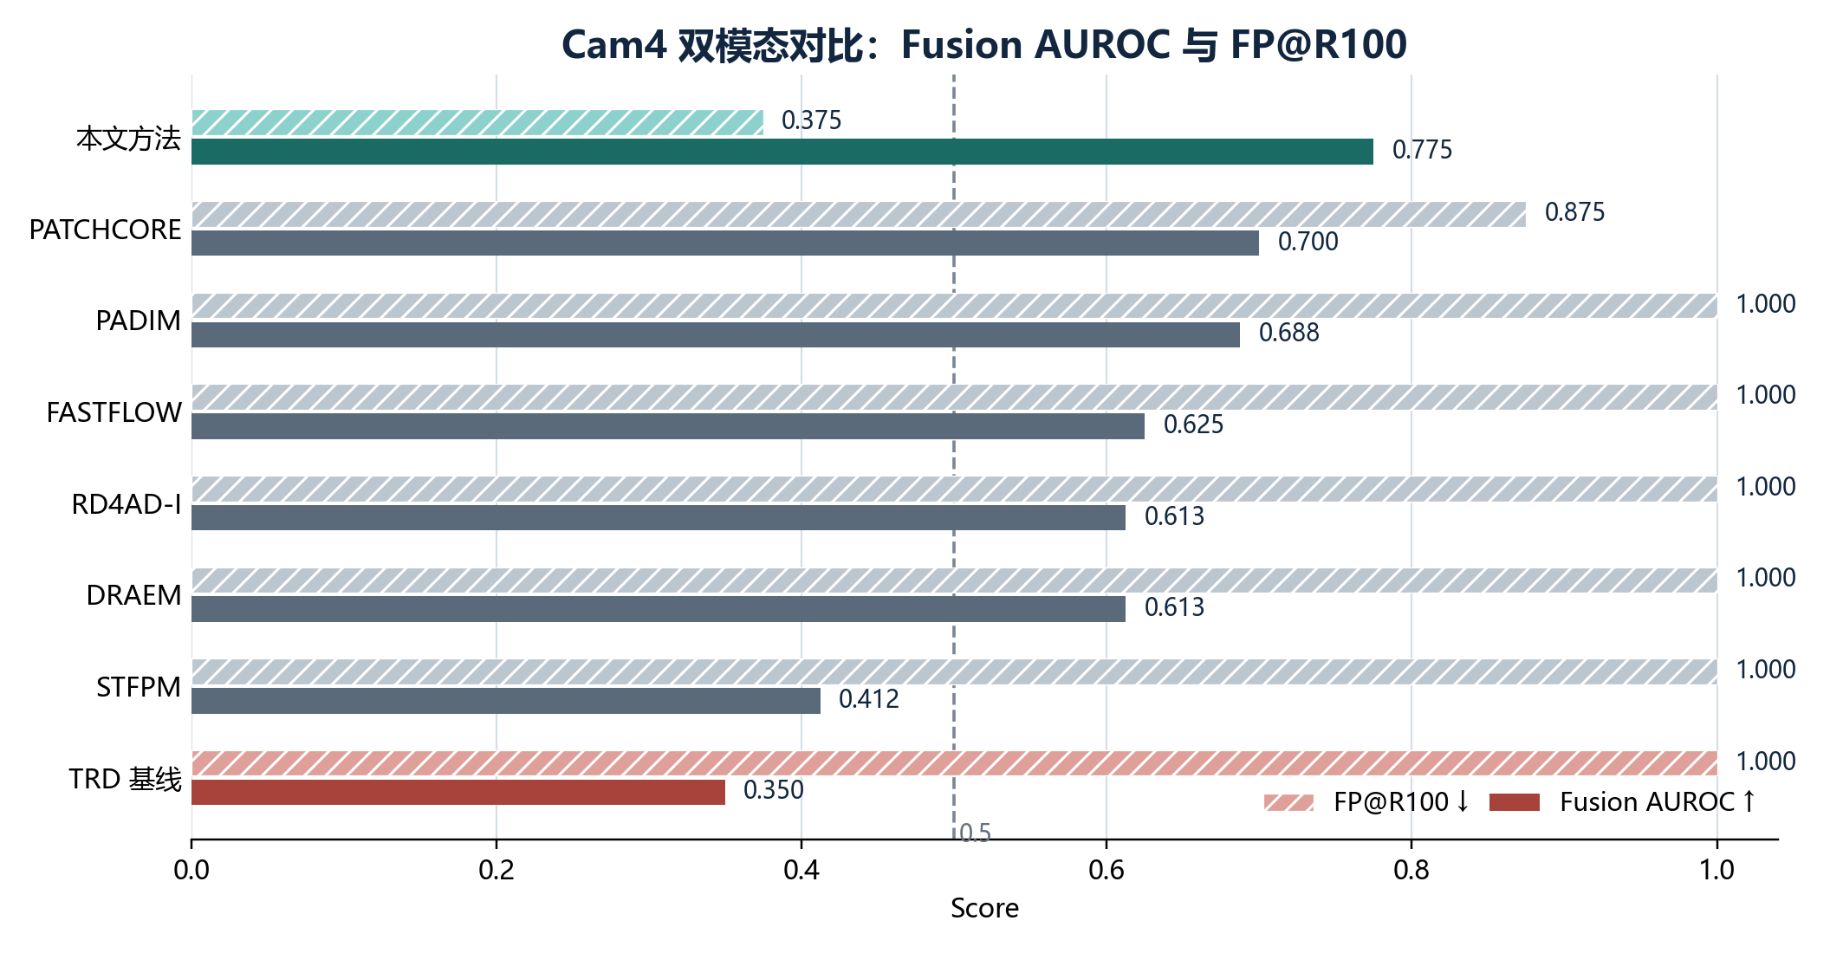
2、主实验结果（Cam4视角）
1
Cam4 漂移严重
原始 TRD: 0.3625 → 低于随机水平；FP@R100 = 8/8
2
双模态融合困难
PaDim/PatchCore等方法在MVTec AD、MVTec 3D-AD等单模态数据集效果很好，但在本课题中的钢轨数据集上表现不佳
3
本文方法明显领先
图像级+7.5pp，FP 误报减少 5 张；在双模态下稳定优于所有 baseline
结论：在双模态部署的工程约束下，本文方法是唯一在Cam4上同时取得高AUROC+低FP@R100的方案；不需要改造采集管线，可直接挂载到现有TRD主干。

Slide 16
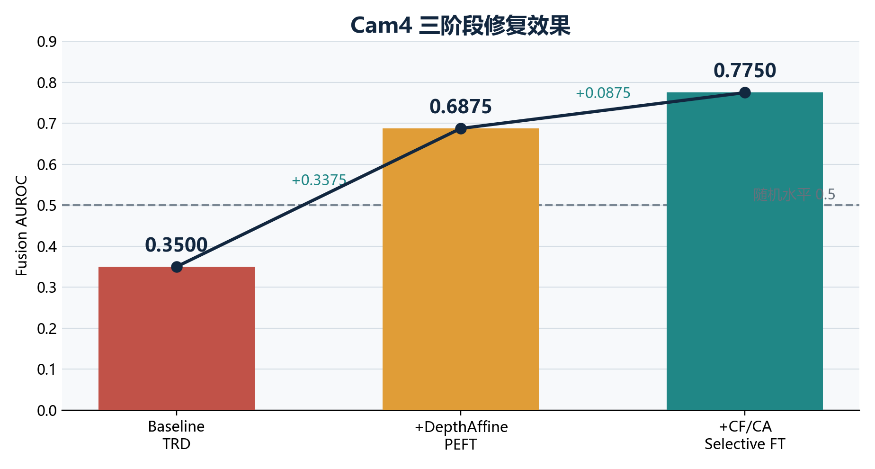
3、消融实验
递进式消融：两个模块的贡献
方案 | 可训练 参数 | Cam4 Fusion AUROC | FP @R100
Baseline TRD | 0 | 0.3500 | 8/8
+ DepthAffinePEFT | 2 | 0.6875 ↑0.34 | 7/8
+ CF/CA Select FT | 约 110 | 0.7750 ↑0.43 | 3/8
结论
• 仅2个参数即可恢复33.75%性能：表明输入端漂移确实是主因
• 仅修正输入还不够，融合层也存在独立失配，CF/CA协同微调进一步带来+8.75pp
• 两个模块解决两个独立问题，缺一不可

Slide 17
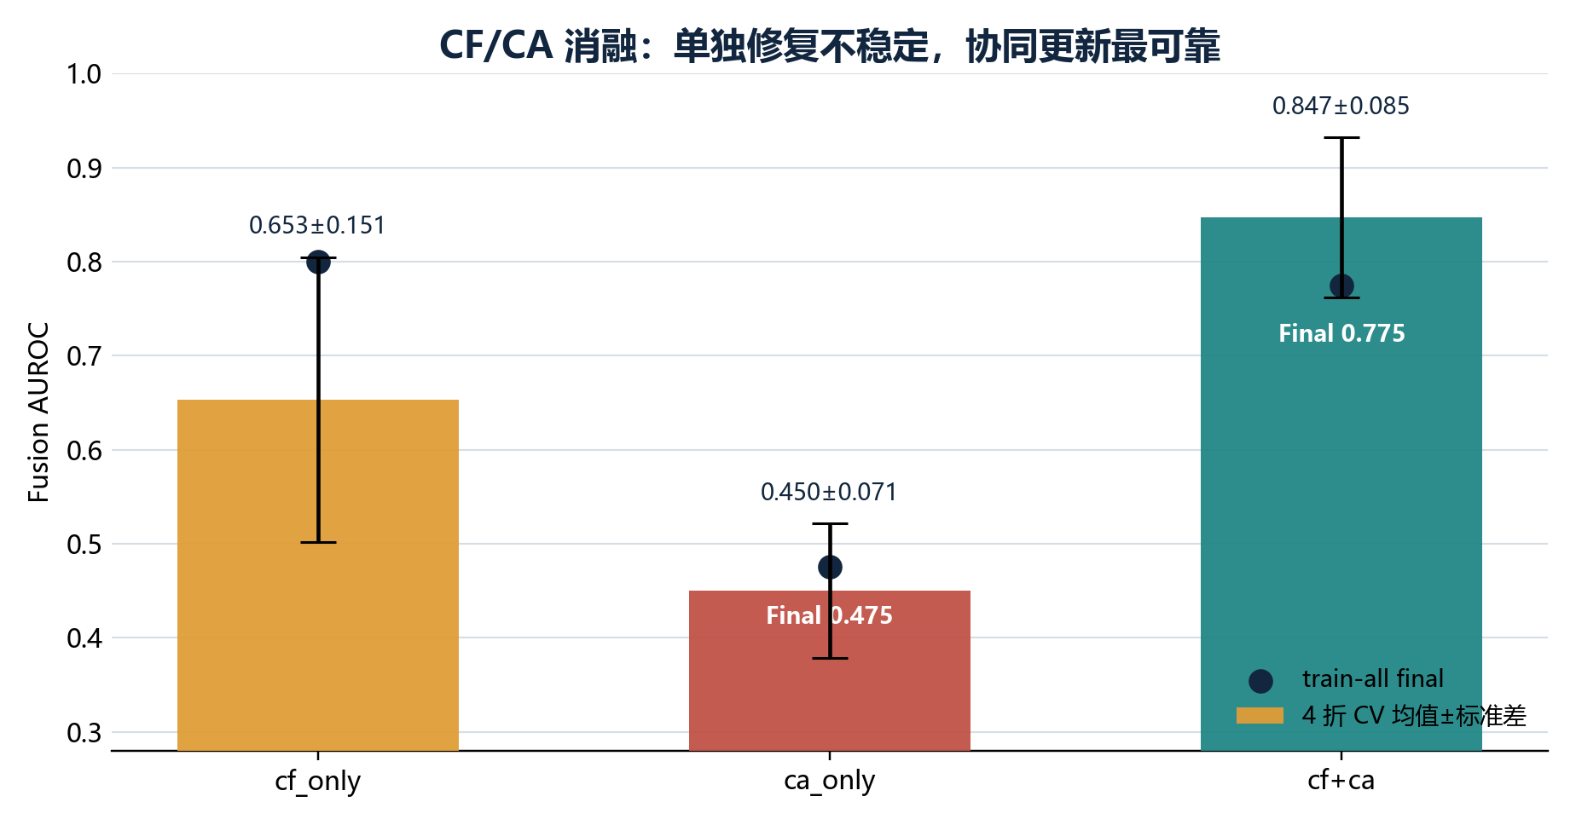
3、消融实验
CF/CA 模块协同必要性
方案 | Train-all | 4 折 CV mean ± std | FP @R100
cf_only | 0.800 | 0.653 ± 0.152 | 2/8
ca_only | 0.475 | 0.450 ± 0.071 | 7/8
cf+ca | 0.775 | 0.847 ± 0.085 | 3/8
结论
• cf_only效果好，但CV区间[0.45, 0.81]过宽 → 过拟合
• ca_only整体退化，破坏原跨模态平衡
• cf+ca联合微调4折均值最高，方差最小→CF与CA在跨模态调制中具有强耦合
必须协同更新才能稳定

Slide 18
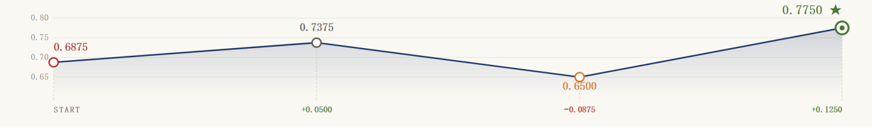
4、Isolated AUROC 诊断实验
① 路径污染
② 消融基线
③ 过度耦合
④ 健康协同
peft_full
no_cf_ca
peft→cf_ca
cf_ca_repair
ΔIntensity ΔDepth
−0.2125 +0.0375
旧CF/CA将Depth残留偏移传入Intensity分支，分支判别被污染，独立性显著负偏。
ΔIntensity ΔDepth
0 0
去掉CF/CA：分支干净独立，但缺少跨模态正向辅助，AUROC 提升有上限
ΔIntensity ΔDepth
+0.3250 +0.2500
简单串联：分支独立性崩溃，整体过度依赖跨模态路径，鲁棒性差且性能反降。
ΔIntensity ΔDepth
0 +0.1375
本文方法：分支独立+路径正向辅助同时成立，Fusion AUROC取得最优值0.7750。
结论：只有cf_ca_repair同时满足分支独立 ΔIntensity = 0与路径正向辅助ΔDepth = +0.1375，因此 Fusion AUROC 提升至0.7750，相对起点+8.75 pts。

Slide 19
5、CAD多视角实验+工程开销
(1)Cam4补丁挂载后的多视角影响
(2)与全量重训/Adapter的工程对比
视角 | 角色 | T₀ 冻结主干 | T₁ +Cam4 补丁 | Δ
Cam1 | 远端旧任务 | 0.7364 | 0.7364 | +0.0000
Cam4 | 新任务 | 0.3500 | 0.7750 | +0.4250
Cam5 | 邻近旧任务 | 0.7551 | 0.8367 | +0.0816
维度 | 全量重训 | Adapter/LoRA | 本文方法
可训练参数 | ~10⁸ | 10⁵~10⁶ | 约 110
占主干比例 | 100% | 0.1%~1% | ~10⁻⁶
训练耗时 | 数小时~天 | 数十分钟 | <5 分钟
推理时延 | 无 | +5%~15% | <1%
补丁大小 | ~400 MB | ~1~10 MB | <1 KB
回滚方式 | 重部署旧模型 | 卸载模块 | 删除补丁
持续学习指标
• FWT = +0.4250 → 新任务（Cam4）适配显著
• BWT = +0.0408 → 旧任务（Cam1/Cam5）未见灾难性遗忘
工程价值：训练快、补丁小、推理几乎无开销、删除即回滚
符合产线 "灰度发布、低风险、可持续迭代" 的要求
BWT由Cam1与Cam5两个旧视角Δ取平均

Slide 20
五
总结与展望

Slide 21
1、总结与主要创新点
01
02
03
DepthAffinePEFT输入端轻量适配模块
Isolated AUROC跨模态诊断口径
面向CAD的补丁式持续适配框架
仅 2 个可学习标量，对Depth 输入做仿射调制，几乎零推理开销恢复全局漂移
解耦分支独立能力与跨模态贡献，识别 "路径污染，过度耦合，健康协同" 三种状态
将(视角, 时间, 工况)视为任务流；任务私有补丁，约110个参数，可挂载、可回滚
实验验证小结
0.3500 → 0.7750
8/8 → 3/8
~110
< 1%
Cam4 Fusion AUROC
FP@R100 误报
可训练参数
推理时延增量
在不修改主干、几乎零推理开销的前提下，同时改善检测性能与产线运维成本

Slide 22
2、不足与展望
当前不足
未来工作
1
数据规模有限
1
在线漂移检测机制
目前仅覆盖3个视角，缺乏跨季节、跨班次的长周期产线数据
用Isolated AUROC、Δ、误报率作为信号自动触发PEFT训练
2
更具表达力的轻量适配
2
全局调制能力受限
在保持参数量的前提下，引入局部区域调制/小型Adapter处理局部漂移
DepthAffinePEFT仅处理全局低秩漂移；对局部结构化干扰、新纹理处理能力不足
3
诊断工具通用化
将Isolated AUROC推广到其他多模态异常检测主干，验证其作为通用诊断工具的能力
3
任务流构造不充分
现有CAD实验主要靠多视角代理，尚无真实的多月/多工况任务序列
4
真实长周期任务流
在产线连续运行数据上记录补丁训练、上线、回滚，评估长期FWT/BWT

Slide 23
基于参数高效微调的钢轨表面缺陷检测方法研究
敬 请 各 位 老 师 批 评 指 正
Thank You For Your Listening
报告人 王壹鸣 指导教师 唐 赫
2026 年 5 月 · 软件学院 软件工程 2202 班

